Slide 1

11-СЫНЫП · КВАНТТЫҚ ФИЗИКА
Электромагниттік сәулелену шкаласы
Notes:
Ұйымдастыру. Құндылық: Заң және тәртіп. «Тәртіпке бағынған құл болмайды, тәртіпсіз ел болмайды» – Бауыржан Момышұлы.

Slide 2
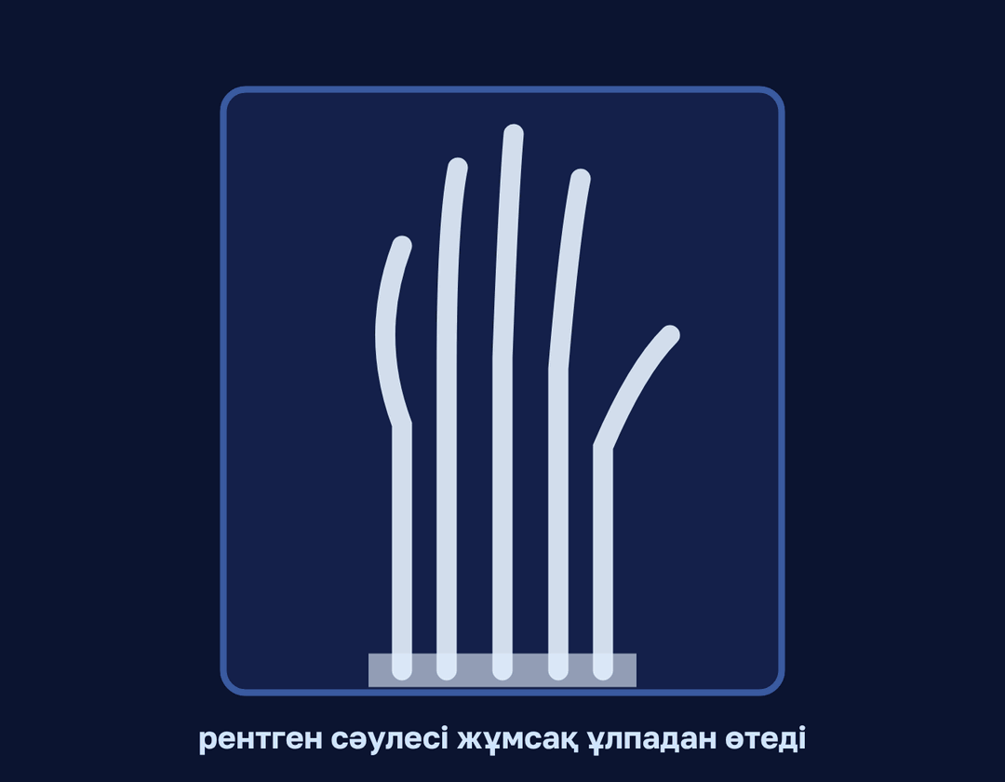
Неліктен рентген сүйекті «көреді», ал жұмсақ тінді көрмейді?
?
Notes:
Ой қозғау: оқушылардың болжамын тыңдап, тақтаға жазыңыз. Өткен тақырыпты еске түсіру — «Сәйкестендір»: Интерактивті тақтада «Спектрлер. Спектрлік талдау,спектрлік аппараттар» тақырыбының терминдері мен анықтамалары араласып берілген, оқушылар сәйкестендіреді.

Slide 3
Бүгін үйренеміз
1
2
3
Рентген сәулелерінің табиғатын және алынуын сипаттайды
ЭМ сәулелену шкаласының диапазондарын жүйелейді
Әр диапазонның пайда болуы мен затпен әрекеттесуін ажыратады
3
Notes:
Оқу мақсаты: 11.7.1.3 - электромагниттік сәулеленуді, олардың пайда болу табиғаты мен затпен әрекеттесуіне қарай ажырату

Slide 4

ЖАҢА ҰҒЫМ
Жұтылу атомдық нөмірге тәуелді
Сүйектегі кальций көп жұтады.
4
Notes:
Жаңа білім — «INSERT»: Оқушылар оқулық мәтінін «INSERT» белгілері бойынша (V – білемін, + – жаңа ақпарат, − – басқаша ойлаймын, ? – түсінбедім) оқып, кестеге түсіреді. Мұғалім «?» белгісі қойылған сұрақтарға түсінік береді.

Slide 5
ЖАҢА ҰҒЫМ
ЭМ шкала
Радио – микро – ИҚ – көрінетін – УК – рентген – гамма; ν артқан сайын фотон энергиясы мен өтімділігі артады.
5

Slide 6
ЖАҢА ҰҒЫМ
Рентгендік түтік
λ_{min} = hc/(eU).
λ_{min} = hc/(eU)
6

Slide 7
ЖАҢА ҰҒЫМ
Электромагниттік сәулелену шкаласы
Рентген (0,01–10 нм): анодқа соғылған электрондардың тежелуі; өтімділігі жоғары.
7

Slide 8

МОДЕЛЬМЕН ТЕКСЕР
Өзің тексеріп көр
Параметрді өзгертіп, нәтижені бақыла.
8
Notes:
Модельді тақтада оқушымен бірге басқарыңыз: «Не өзгереді деп ойлайсың?» деп алдын ала сұраңыз.

Slide 9

Сұрақ
Ең үлкен толқын ұзындығы:
Ультракүлгін
A
Рентген
B
Радиотолқындар
C
C
Гамма
D
9
Notes:
Жылдам тексеріс: оқушылар саусақпен 1–4 көрсетеді немесе «Сынып» режимінде телефоннан жауап береді.

Slide 10
Сұрақ
Ең үлкен фотон энергиясы:
Көрінетін жарық
Гамма-сәуле
A
B
B
Радиотолқын
Инфрақызыл
C
D
10
Notes:
Жылдам тексеріс: оқушылар саусақпен 1–4 көрсетеді немесе «Сынып» режимінде телефоннан жауап береді.

Slide 11
A Түсінемін
ЭМ шкаланың 7 диапазонын жиілік өсу ретімен жаз.
ЖАУАБЫ
Радио, микро, ИҚ, көрінетін, УК, рентген, гамма.
11
Notes:
Практикалық жұмыс — «Сатылай кешенді талдау»: Оқушылар физикалық шаманы/құбылысты сатылап талдайды: анықтамасы → белгіленуі → формуласы → өлшем бірлігі → өлшеу құралы → мысал.. Саралау: А — бәріне, B — көпшілігіне, C — жоғары деңгейге. ЕББҚ: жұп-тьютор (күшті оқушымен бірге жұмыс); терминдер сөздігі (қазақша – орысша) және сызбалар.

Slide 12
B Қолданамын
U = 30 кВ түтікте рентген сәулесінің ең кіші λ?
ЖАУАБЫ
λ ≈ 0,041 нм.
12
Notes:
Сергіту сәті: «Молекулалар». Оқушылар қатты дене, сұйық, газ молекулаларының қозғалысын қимылмен көрсетеді.

Slide 13
C Талдаймын
Рентгенография кезінде пациенттің дозасы ~0,1 мЗв. Табиғи фонмен (~2,4 мЗв/жыл) салыстырып, қауіпсіздігін бағала.
ЖАУАБЫ
≈ 15 күндік табиғи фонға тең – жиі болмаса қауіпсіз; жүктілерге шектеу.
13

Slide 14
Сұрақ
Тері күнге күйетін сәулелену:
Ультракүлгін
Радиотолқын
A
A
B
Инфрақызыл
Микротолқын
C
D
14

Slide 15
Есте сақта
Жұтылу атомдық нөмірге тәуелді — Сүйектегі кальций көп жұтады
ЭМ шкала — Радио – микро – ИҚ – көрінетін – УК – рентген …
Рентгендік түтік — λ_{min} = hc/(eU)
15

Slide 16
Үй тапсырмасы
§34; 2 есеп.
A
ЭМ шкала постерін жасау.
B
Вильгельм Рентген туралы.
C
16

Slide 17
Аяқталмаған сөйлем
Бүгін мен білдім…
Маған қиын болды…
Енді мен … аламын
17
Notes:
Рефлексия: «Бүгін мен білдім...», «Маған қиын болды...», «Енді мен... аламын».. Кері байланыс: Google Forms

Slide 18
Сабаққа рахмет!
«Тәртіпке бағынған құл болмайды, тәртіпсіз ел болмайды»
— Бауыржан Момышұлы

